Slide 1
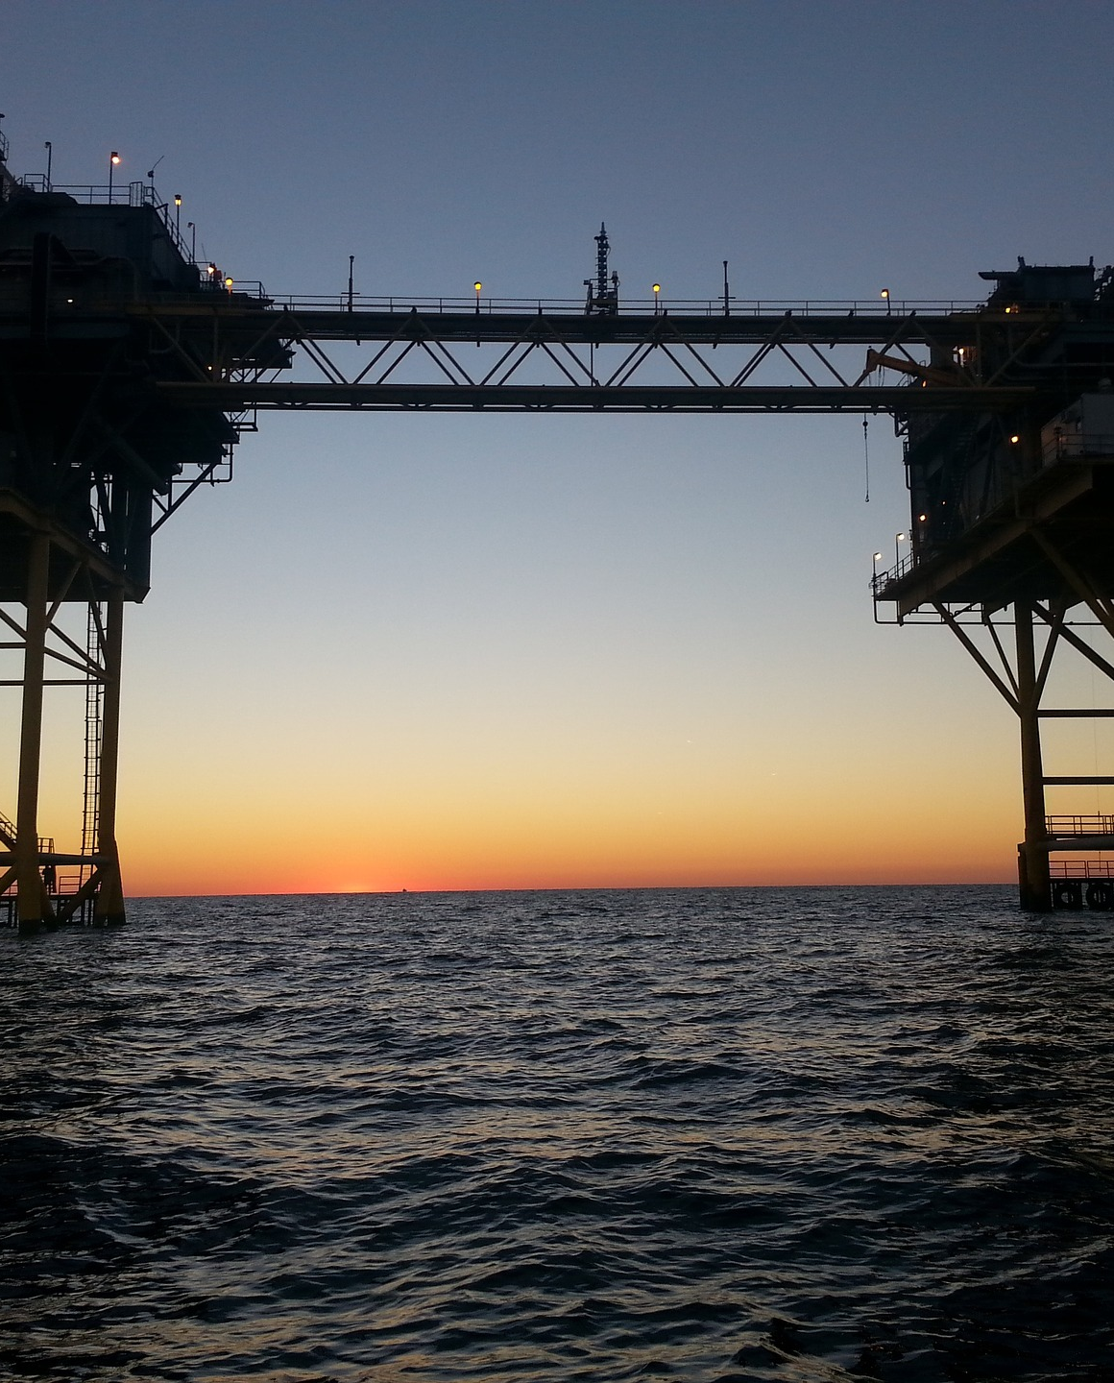





FORUMUL GAZELOR NATURALE
Evoluția prețului gazelor naturale în 2021, perspective pentru 2022
23 NOIEMBRIE | 11:00 – 14:00 | ONLINE| EDIȚIA A III-A
LIVE!
Financial Intelligence
Financial Intelligence
financialintelligence.ro

Slide 2
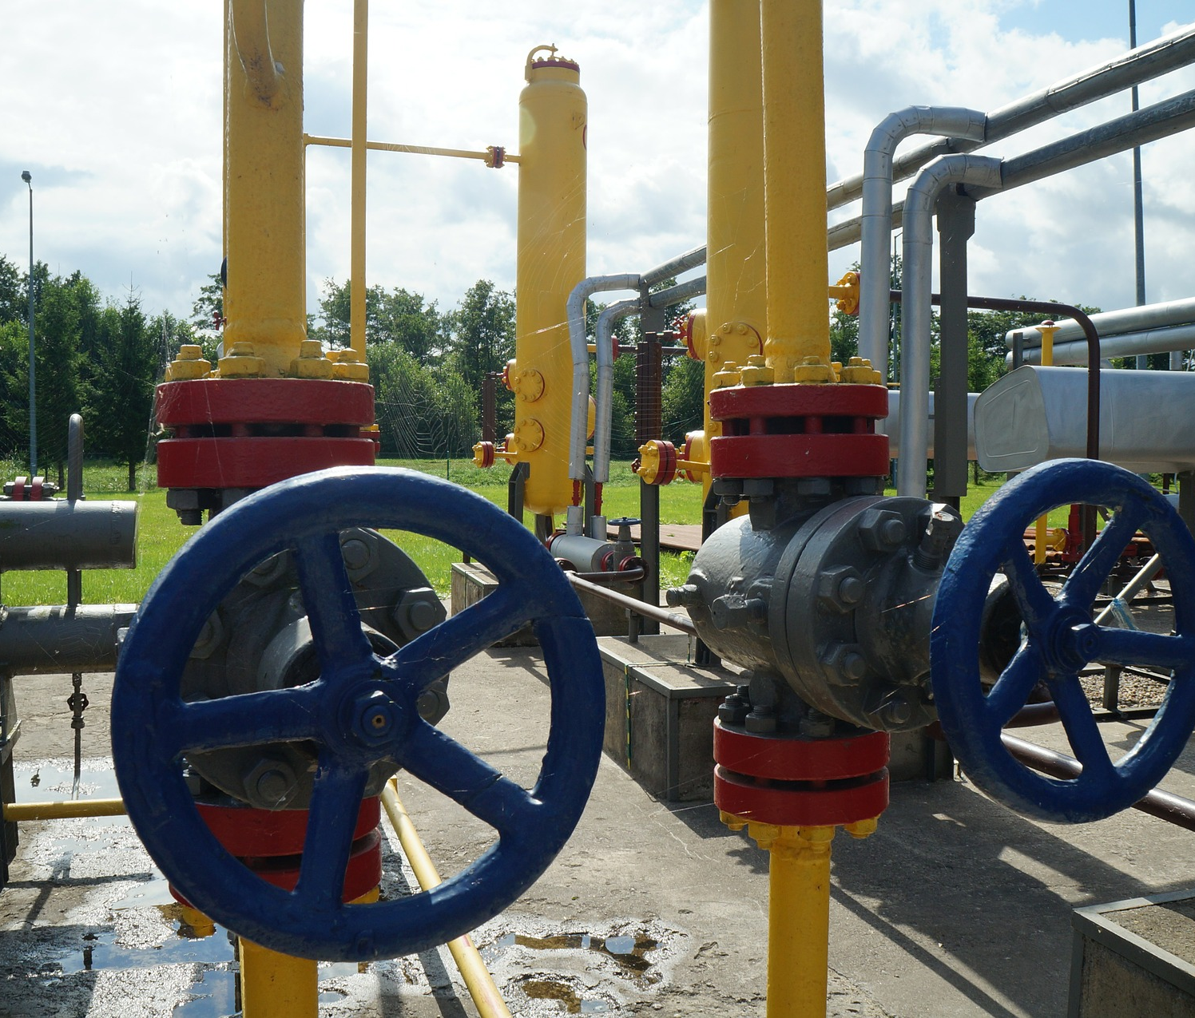
FORUMUL GAZELOR NATURALE
Evoluția prețului gazelor naturale în 2021, perspective pentru 2022
ONLINE
MARȚI, 23 NOIEMBRIE 2021
11:00 – 14:00
EDIȚIA A III-A
LIVE!
financialintelligence.ro
Financial Intelligence
Financial Intelligence

Slide 3

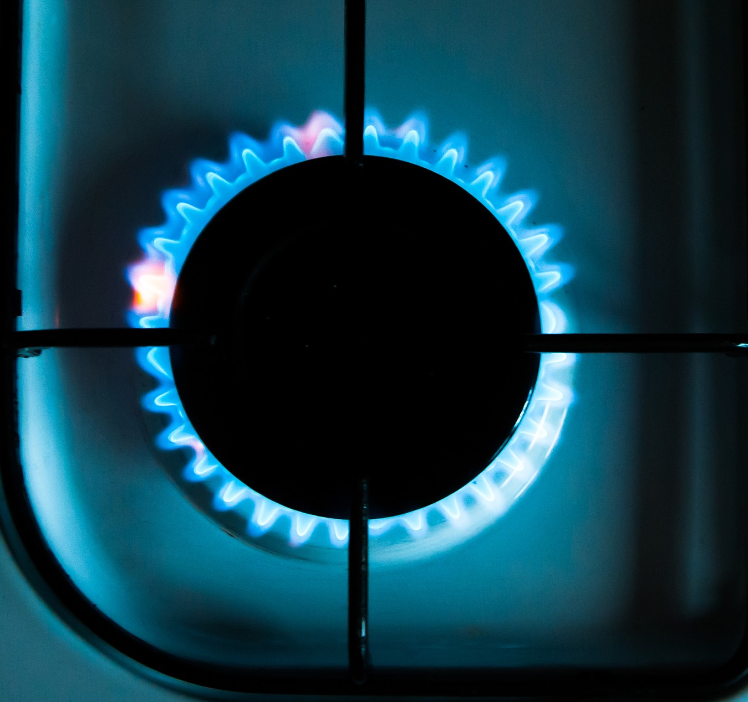
Agenda
Evoluția prețului gazelor naturale în România și Europa;
Aprovizionarea cu gaze naturale în iarna 2021-2022;
Măsuri de sprijin pentru consumatori;
Cine și când trebuie să intervină în controlul prețului;
Tendințe ale prețului gazelor naturale;
Cum folosim hidrogenul în interesul României;
Evoluția producției de gaze naturale în România;
Perspectiva evoluției prețului gazelor după demararea exploatării în Marea Neagră;
Extinderea reţelei de distribuţie a gazelor;
Cum folosim BRUA în avantajul României?
Adoptarea taxonomiei pentru gazele naturale;
PNRR, Fondul de modernizare şi Fondurile Structurale 2021-2027: trei surse importante de finanțare din fonduri europene a proiectelor din energie;
România și tranziția către o energie curată, fără emisii – tranziția energetică – oportunitate economică;
Green Deal – o realitate care generează oportunități și implică riscuri.

Slide 4
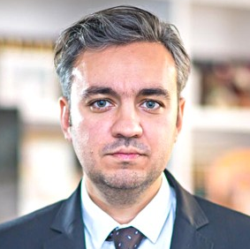
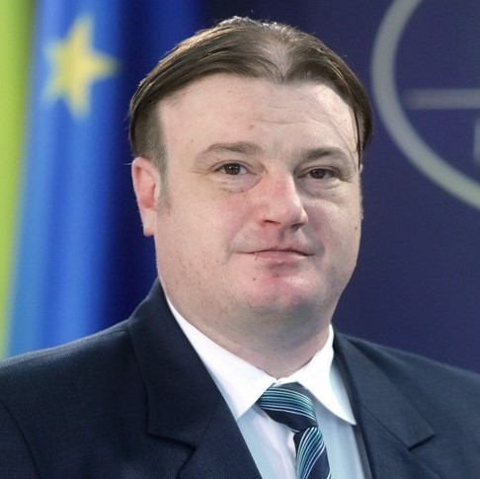
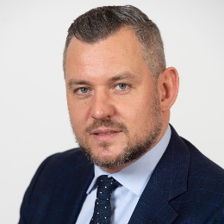
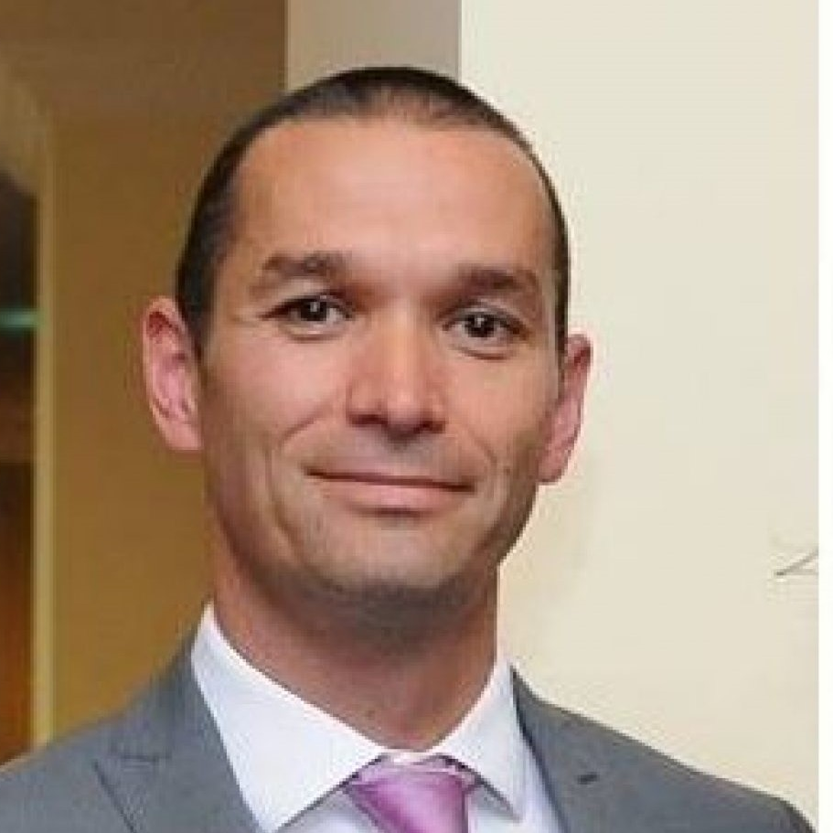
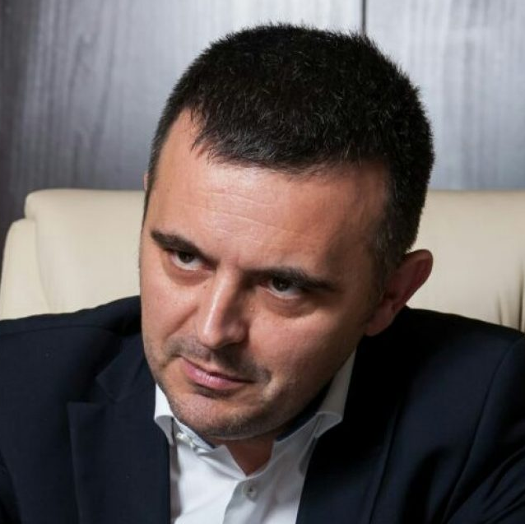
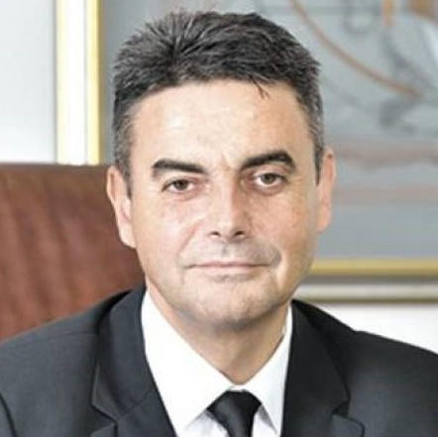
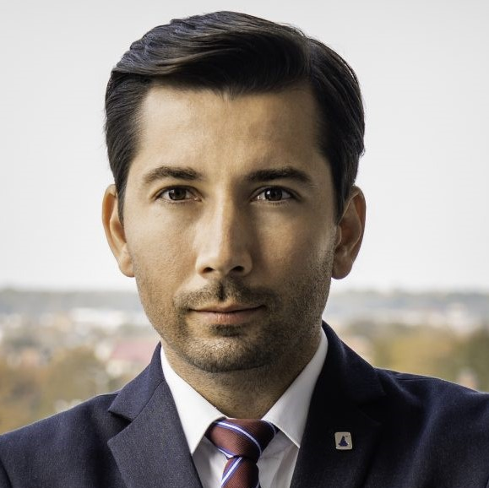
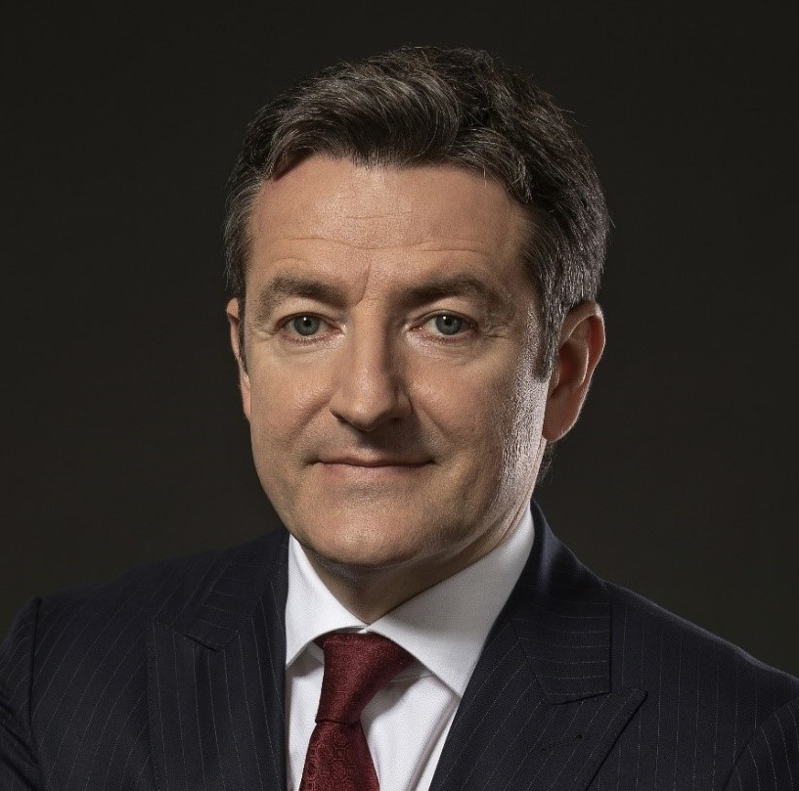
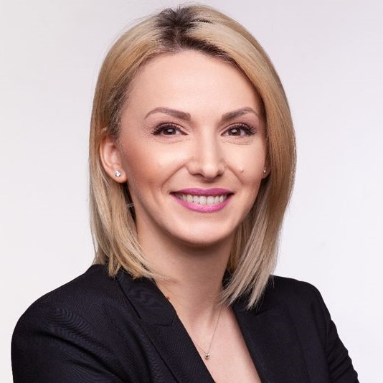
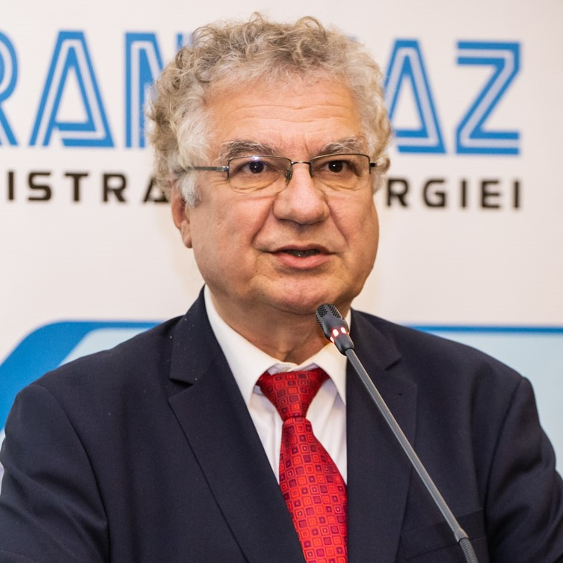
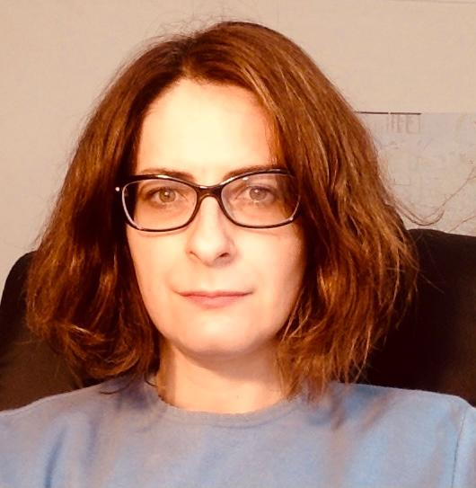
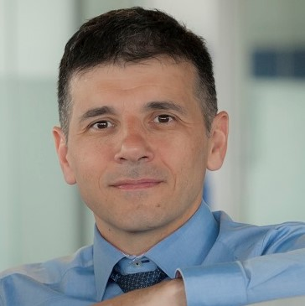
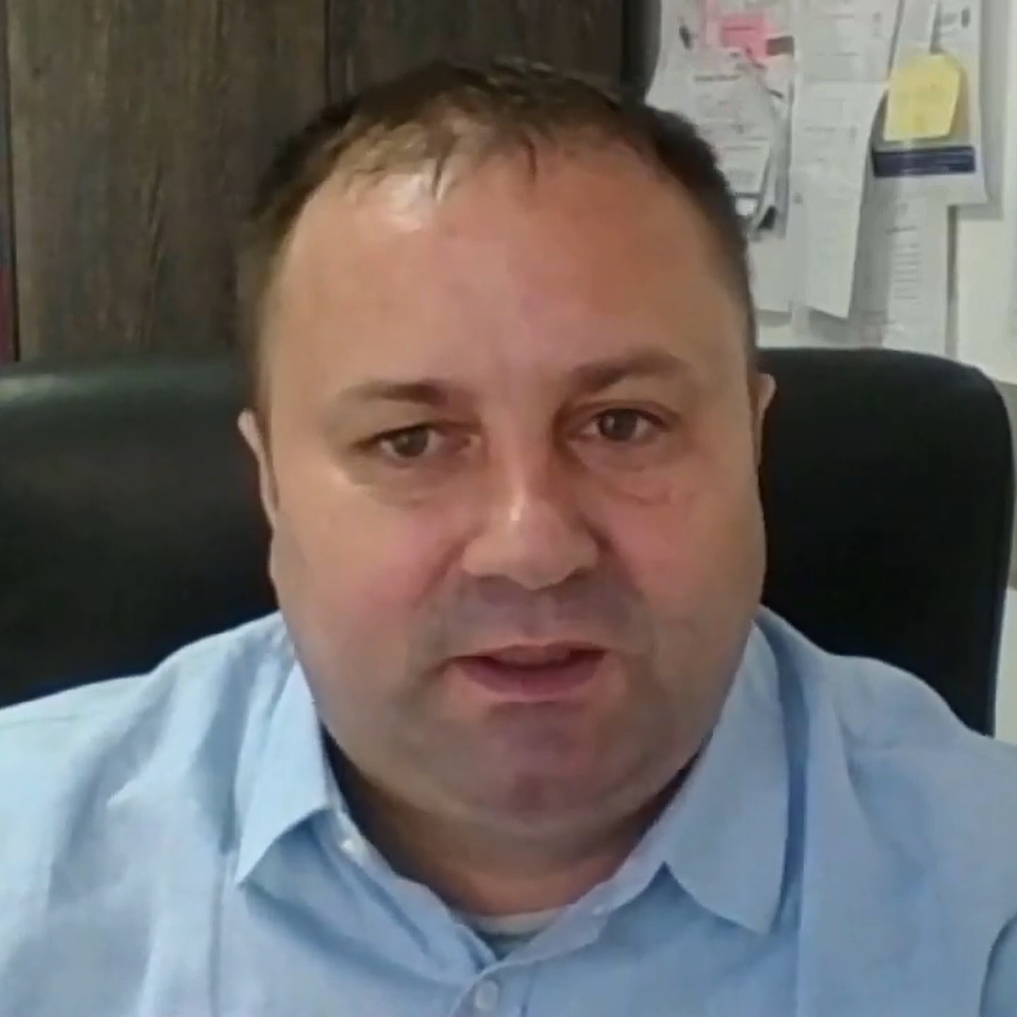
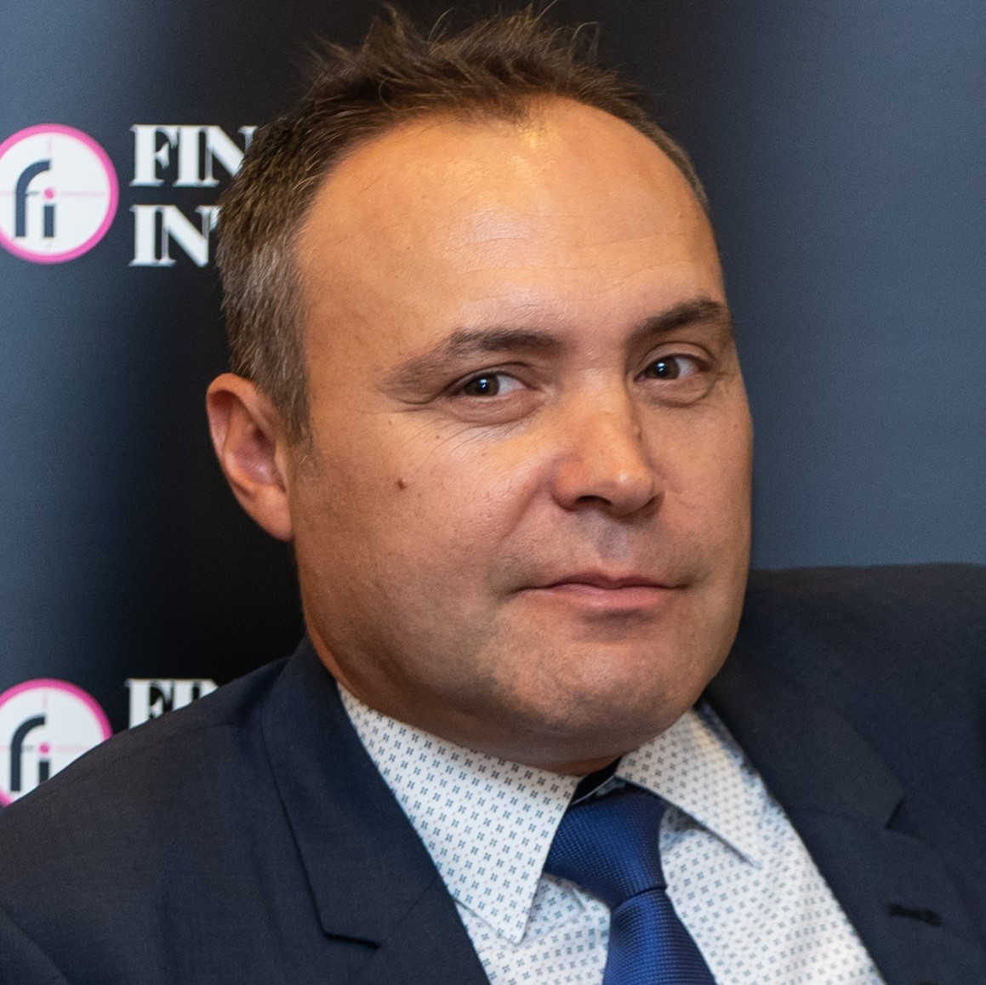
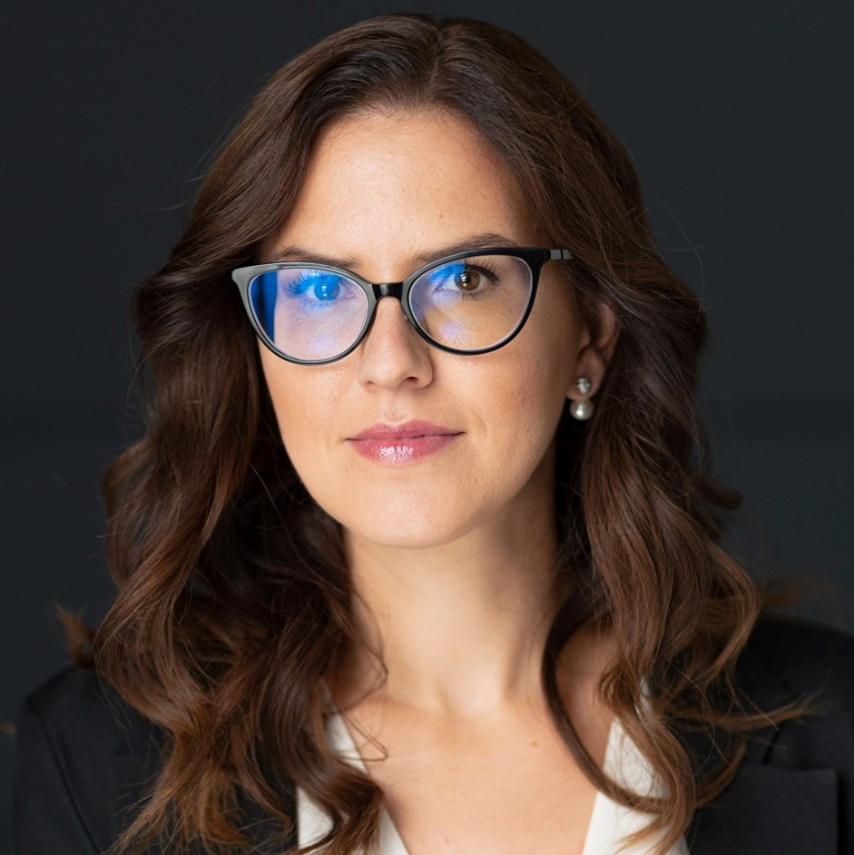
Speakeri
George Sergiu NICULESCU
Tiberiu Horațiu GORUN
István -Loránt ANTAL
Secretar de stat, Ministerul Energiei (confirmat)
Secretar General al Guvernului (tbc)
Preşedintele Comisiei pentru energie, infrastructură energetică, resurse minerale, Senat (confirmat)
Zoltan NAGY-BEGE
Cătălin STANCU
Cătălin NIȚĂ
Aristotel Marius JUDE
Vicepreședinte, Autoritatea Naţională de Reglementare în domeniul Energiei (ANRE) (confirmat)
Director General Romgaz (confirmat)
Associated Senior Expert Horvath & Partners (confirmat)
Director Executiv, Federația Patronală Petrol și Gaze (FPPG) (confirmat)
Corneliu BODEA
Iuliana PĂNESCU
Septimiu STOICA
Aura SĂBĂDUȘ
CEO Adrem și Președinte al Asociatiei Centrul Român al Energiei (confirmat)
Head of Treasury, Premier Energy (confirmat)
Președinte AGA, Bursa Română de Mărfuri (confirmat)
Expert prețuri gaze, ICIS Londra (confirmat)
Ioan IORDACHE
MODERATORI
Flavius DORDEA
Dumitru CHISĂLIȚĂ
Adina ARDELEANU
Membru - Asociația Energia Inteligentă și Director Executiv,
Asociația pt energia
hidrogenului din România (confirmat)
Vicepreședinte, Asociația Energia Inteligentă (confirmat)
Președinte, Asociația Energia Inteligentă (confirmat)
Membru Fondator Financial Intelligence

Slide 5




De ce să participi?
prețul corect al gazelor naturale
informații utile
oportunități de business
networking

Slide 6



Audiență
Evenimentul se adresează reprezentanților de top management din piața gazelor naturale, în special, dar și din întreg mediul de business, în general. Vor participa și oficiali ai autorităților de stat, politicieni, investitori instituționali, jurnaliști și alți specialiști din domeniu.
Participanți
În plus, evenimentul va atrage o audiență foarte largă prin transmisiunea LIVE pe site-ul financialintelligence.ro și expunere pe social media.
Social Media
Participanții vor avea oportunitatea să pună întrebări atât prin formularul de înscriere de pe pagina evenimentului, cât și în direct, în timpul evenimentului, pe pagina de Facebook Financial Intelligence, în comentarii.
Q&A

Slide 7
Organizatori
3 ANI DE FINANCIAL INTELLIGENCE
La 3 ani de la lansare, platforma de știri economice și analize financiare Financialintelligence.ro a înregistrat un trafic de 9,5 milioane de afișări și 4 milioane de utilizatori unici.
www.financialintelligence.ro a înregistrat în ultimul an, în medie, 325.000 afișări/lună și 140.000 de utilizatori unici/lună, potrivit Google Analytics.
51,5% din publicul Financial Intelligence este format din femei, iar 48,5% sunt bărbați. 54% dintre cititori au între 25 și 44 de ani, iar încă 18% dintre aceștia sunt persoane cu vârste cuprinse între 45-54 de ani.
Evenimentele FINANCIAL INTELLIGENCE sunt locul de întâlnire pentru investitori din România şi nu numai. Acestea au atras, până acum, în jur de 270.000 de participanți – audiență, atât în mediul offline cât și online, reprezentarea fiind la nivel de miniștri, oficiali de stat, politicieni, investitori, oameni de business și top management de companii.
Financial Intelligence a fost pionier, precum și inovator în domeniul evenimentelor digitale și hibrid. Ne-am adaptat rapid modelul de business pentru a ajuta în aceste momente dificile generate de pandemie.
Lansată în septembrie 2018, platforma de știri economice și analize financiare Financialintelligence.ro s-a remarcat de la bun început în peisajul media economic, dar și pe piața evenimentelor de business, în sectoare de interes strategic, precum energia, piața de capital, banking sau cibersecurity.
ASOCIAȚIA ENERGIA INTELIGENTĂ - asociația celor care consumă sau produc energie
Asociația Energia Inteligentă, înființată în 2016, colectează informații, analize, diseminează și produce know how pentru participanții din sectorul energiei.
Desfășoară acțiuni sustenabile și realiste pentru apărarea consumatorilor de energie, dar și celorlalți participanți la piață.

Slide 8

Info
Evenimentul se va desfășura ONLINE și va fi transmis LIVE pe platforma financialintelligence.ro dar și pe pagina de Facebook Financial Intelligence, precum și pe canalul de YouTube Financial Intelligence.
Accesul este gratuit, în baza înscrierii online, pe site-ul financialintelligence.ro, la pagina evenimentului.
Evenimentul va fi mediatizat pe site-ul și canalele social media ale Financial Intelligence, dar și ale partenerilor media.
Pentru mai multe informații, vă rugăm să ne contactați la: office@financialintelligence.ro.

Slide 9
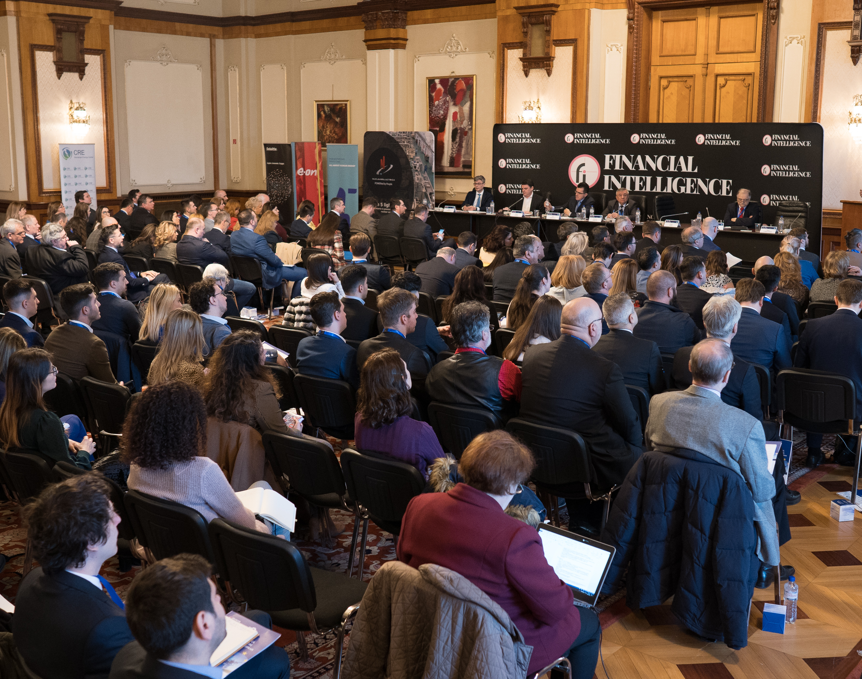
Vă mulțumim!
Echipa Financial Intelligence
+40 762 226 323
office@financialintelligence.ro
www.financialintelligence.ro

